Slide 1
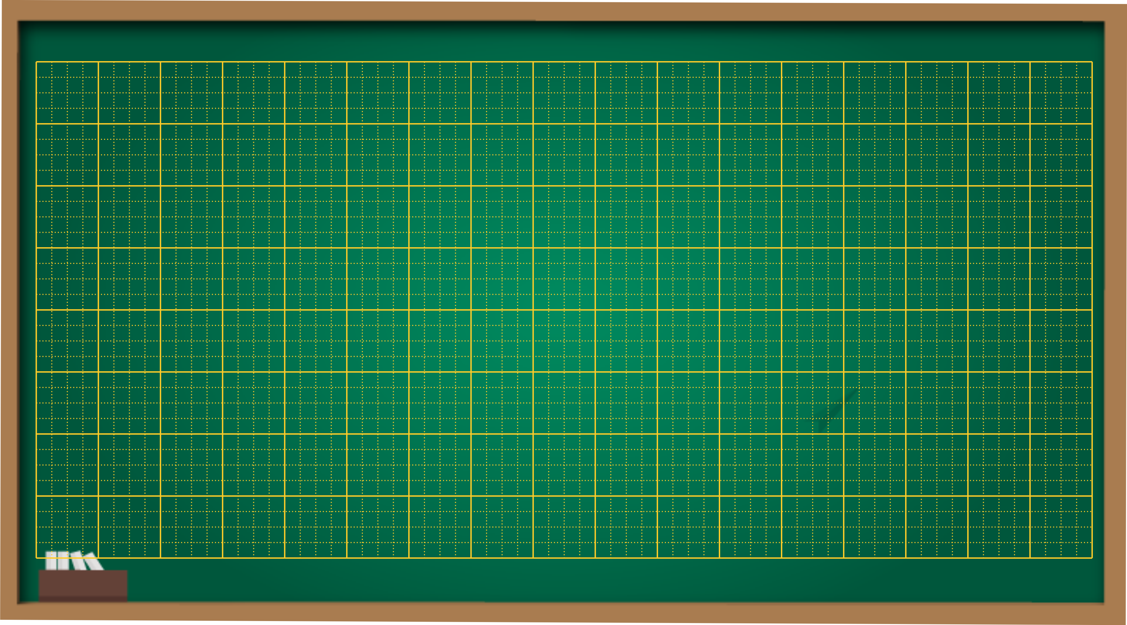
Thứ năm ngày 19 tháng 9 năm 2024
Tiếng Việt
Bài 2: Luyện tập: Từ chỉ sự vật, hoạt động

Slide 2

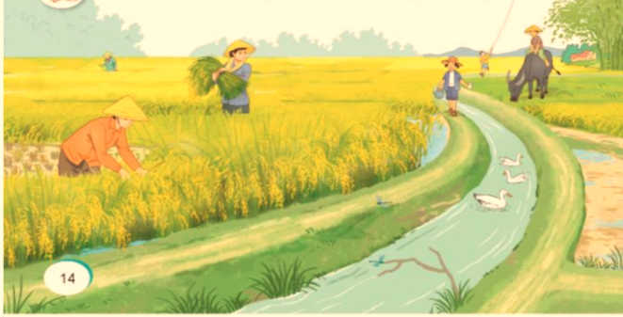

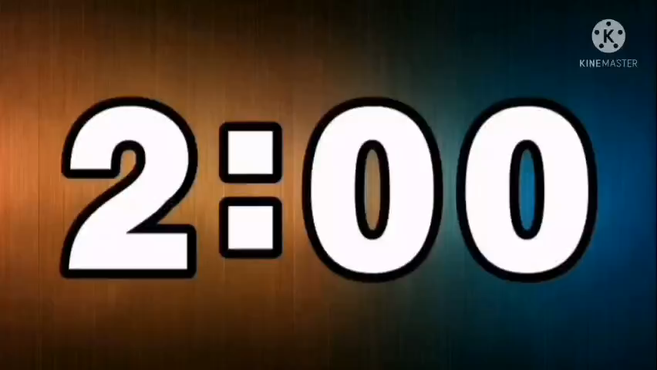
Bài 1: Dựa vào tranh, tìm từ ngữ chỉ sự vật, hoạt động( theo mẫu)
Làm phiếu cá nhân trong thời gian 2 phút
Từ ngữ chỉ sự vật |  | Từ ngữ chỉ hoạt động
Chỉ người | Chỉ con vật
bác nông dân |  | gặt lúa
 | con trâu | gặm cỏ
(….) | (….) | (….)

Slide 3





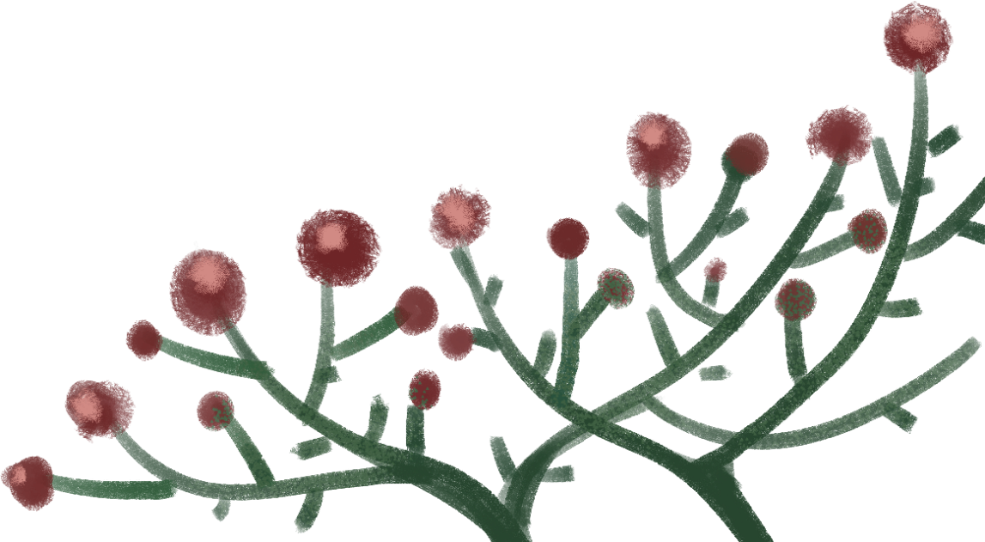
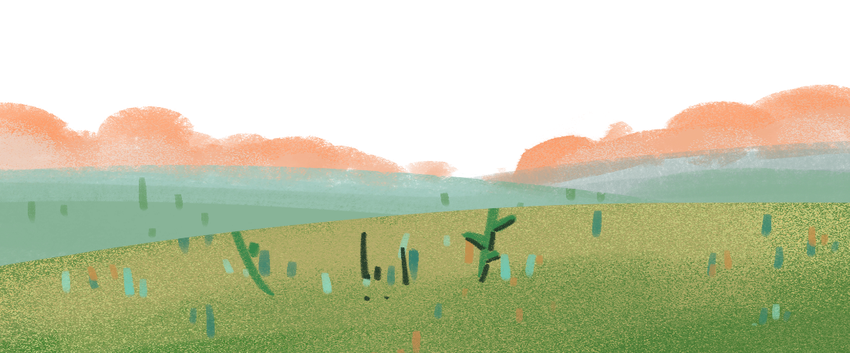
TRÌNH BÀY
NHẬN XÉT

Slide 4
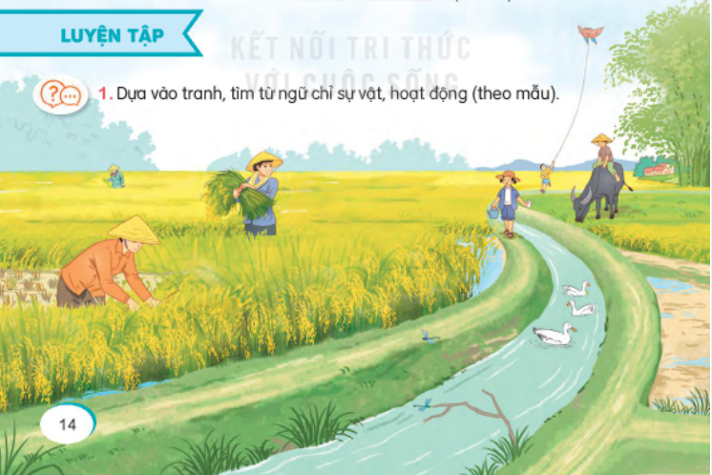
1. Dựa vào tranh, tìm từ ngữ chỉ sự vật, hoạt động (theo mẫu)
Từ ngữ chỉ sự vật |  | Từ ngữ chỉ hoạt động
Chỉ người | Chỉ con vật
Bác nông dân |  | Gặt lúa
 | Con trâu | Gặm cỏ
(…) | (….) | (…)
Con vịt
Bạn nam
Bạn nữ
Chuồn chuồn
Thả diều

Slide 5

Dựa vào từ ngữ tìm được ở bài tập 1, đặt câu
b. Câu nêu hoạt động
a. Câu giới thiệu
M. Các cô bác nông dân là những người làm ra lúa gạo.
M. Các cô bác nông dân đang gặt lúa.

Slide 6


Kĩ thuật Khăn trải bàn
Mỗi HS đặt một câu

Slide 7
TRÌNH BÀY
NHẬN XÉT

Slide 8




Con trâu là người bạn của bác nông dân.
Bạn nam đang ngồi trên lưng trâu.
Thả diều là trò chơi của tuổi thơ.
Phía xa, bạn nhỏ đang thả diều.
Chuồn chuồn là một loài vật nhỏ bé.
Đàn vịt đang bơi lội dưới con sông nhỏ.

Slide 9
3. Ghép từ ngữ ở cột A với từ ngữ ở cột B để tạo câu. Chép lại các câu đó.
A
B
Chim chóc
bay đi tìm hoa
Bầy ong
đua nhau hót trong vòm cây
Đàn cá
bơi dưới hồ nước

Slide 10

Viết vào Vở 2 – 3 câu đã đặt. Lưu ý đầu câu viết hoa (nếu câu bắt đầu bằng chữ viết hoa đã học), cuối câu có dấu chấm.

Slide 11


Slide 12



Câu 1:
15
0
1
2
3
4
5
6
7
8
9
10
11
12
13
14
Đáp án: Chúc Tết

Slide 13
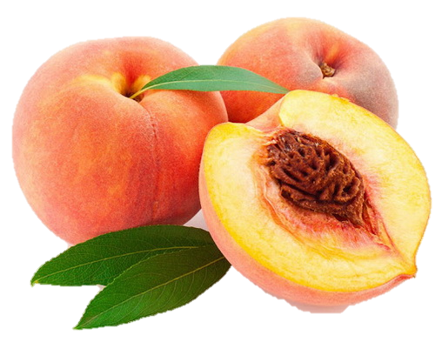

Câu 2:
0
1
2
3
4
5
6
7
8
9
10
11
12
13
14
15
Đáp án: Hoa đào

Slide 14


Câu 3:
0
1
2
3
4
5
6
7
8
9
10
11
12
13
14
15
Đáp án: Pháo hoa

Slide 15


CHÀO TẠM BIỆT !

